Slide 1
Postavím si domček,
bude to - štvorček
Na strechu dám
trojuholník, nech nás
dáždik nenahnevá
a strecha je hotová.
Dvere ako nemá nik,
veľký hnedý obdĺžnik.
Uhádnite teraz deti,
čo to na oblohe svieti?
Je to veľký žltý kruh,
je to zlaté zrnko,
hovoria mu slnko.

Slide 2
Kotúľam sa sem i tam,
okrúhle ja telo mám.
Moje očká krásne svietia,
nakresliť ma vie i dieťa.
Kruh, môj malý kamarát,
stále sa chce so mnou hrať.
Dokola sa stále točí,
ako ja na kolotoči.

Slide 3
Trouholník, tak to býva,
tri strany pre nami skrýva.
Len tri strany a tri rohy,
nemá ruky ani nohy.
Mám tri strany a tri rohy,
ale nemám žiadne nohy.
Pospájam vždy tie tri čiary,
nechcú ostať nikdy samy.

Slide 4
Rovnaké mám všetky strany,
poobzeraj si ich s nami.
Keď rovnakú dĺžku majú,
tak sa nikdy nehádajú.
Štvorec ,vravia všetci známi,
má vždy presne štyri strany.
Jeden, dva, tri, k tomu štyri,
rovnaké sú moji milí.

Slide 5
Nakresli mi štyri strany,
daj však pozor pri meraní.
Dve sú dlhé a dve krátke,
povedz to aj kamarátke.

Slide 6
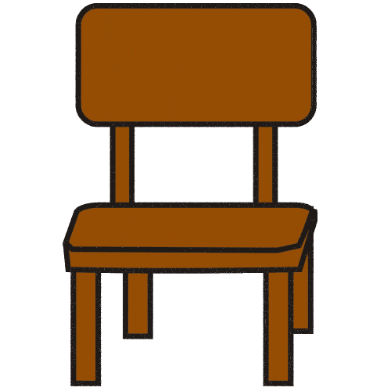
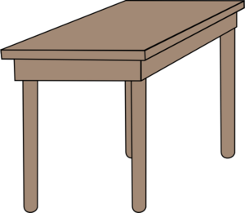
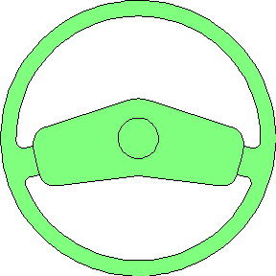
Pozrime sa vôkol seba,
rôznych tvarov je tu veľa.
Každá z vecí má svoj tvar,
zopár rohov a tiež strán.
Kruhy rohy nemajú,
veselo sa gúľajú.
Okrúhla je hlavička,
tanier, volant, loptička.
Strecha a aj pyramída
trojuholník pripomína.
A čo okno, dvere, stôl?
Obdĺžnik, či štvorec skôr?
Svet však nie sú iba kruhy,
Obdĺžniky, štvorce, pruhy.
Máme tu aj špirály,
hviezdy, srdcia, ovály.
Čo poviete, kamaráti?
Poznať tvary sa oplatí.

Slide 7
Guľatá som, maličká,
volajú ma loptička,
skáčem sem a skáčem tam,
malé deti zabávam.
Guli, guli, gulička, to je moja loptička. A čo robí loptička? Skáče, hopká, kotúľa sa, ako malá Anička.
Skáče lopta červená od večera do rána celú nôcku nespala iba takto skákala.

Slide 8
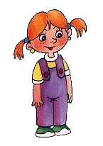
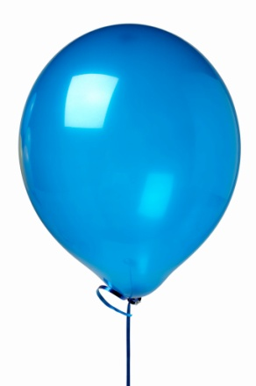
Slniečko sa pomaličky po oblohe gúľa.
Aký má tvar ,povedz mi to , je to kocka a či guľa?
Guľatý balón si nafúkam, z kociek si postavím hrad.
Hranaté a guľaté tvary, ja mám všetky tvary rád.
//:Guľa tá je guľatá, kocka hranatá.
Vedia to už všetci chlapci, vedia to dievčatá.://

Slide 9
Vytvor z geometrických tvarov obrázok

Slide 10
Spočítaj a vyznač počet tvarov
4.
3.
7.
9.
10.
1.
2.
1.
6.
2.
5.
8.

Slide 11
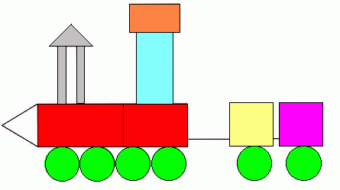
Spočítaj a vyznač počet tvarov
1.
4.
7.
9.
10.
3.
5.
2.
1.
6.
2.
8.

Slide 12
Doplň domino

Slide 13
Vlož tvary do
otvorov

Slide 14
Nájdi rovnaké tvary
- zoraď podľa veľkosti

Slide 15
Nájdi rovnaké tvary

Slide 16
Princeznička na bále, potratila korále....
-pomôž ponavliekať korále.

Slide 17
Prilož druhu polovicu tvaru

Slide 18
Vytvor
-z trojuholníkov stromček
- z kruhov snehuliaka

Slide 19
Zdroje:
http://www.alinka.sk/c/basnicka-o-geometrickych-tvaroch-3033.html
http://www.trieda.estranky.cz/clanky/basnicky/matematika---geometricke-tvary.html
Guľa tá je guľatá – CD Čarovná škôlka 1
https://zsstredpb.edupage.org/files/chlapec_a_dievca.gif
http://kiralyova-pc.yw.sk/images%20I/chlapec.gif
http://uppastmidnight.com/wp-content/uploads/kid12-300x284.png
http://www.zsveternicovaba.edu.sk/03organizacia/03SKD/031skd_cinnnost/kolotoc.gif
http://www.msvlkanova.estranky.sk/clanky/okienko-pre-deti/basne-o-geometrickych-tvaroch.html
http://www.priroda.sk/data/books/preview/book_604/index.html
http://www.matika.sk/zdroje/namety/obrazky/vlak.gif

Slide 20
http://png-1.vector.me/files/images/1/7/171265/furniture_library_shelves_books_clip_art_thumb.jpg knihovnička
http://www.earlychildhoodworksheets.com/clipart/house/chair.gif stolička
http://www.clker.com/cliparts/E/X/T/p/O/Q/student-desk-md.png stôl
http://cdn7.staztic.com/app/a/2262/2262684/answer-the-door-unlock-982350-l-124x124.png dvere
http://www.thefinalharvest.org/images/horizontal.gif okno
http://www.earlychildhoodworksheets.com/clipart/dining/plate.gif tanier
http://kamistad.net/thumbs/imagenes-decoradas-bob-esponja-manualidades-con-moldes_4634176283346177.jpg stonožka
http://www.clipart-fr.com/data/clipart/transports/image_transport_283.jpg volant
http://nd04.jxs.cz/886/523/b32b690597_70284241_o2.jpg
Renčková

